Slide 1


Slide 2
Som miesto, z ktorého vyviera láva.
Som druh zemetrasenia vznikajúci zrútením stropu jaskyne.
Som hornina, ktorá vzniká premenou vápenca.
Som časť sopky spájajúca kotol a kráter.
Som najväčšia sopečná oblasť sveta.

Slide 3
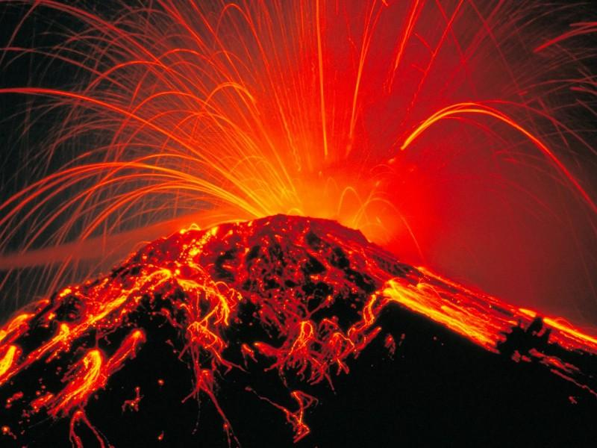
Vnútorné (endogénne) procesy a formy

Slide 4

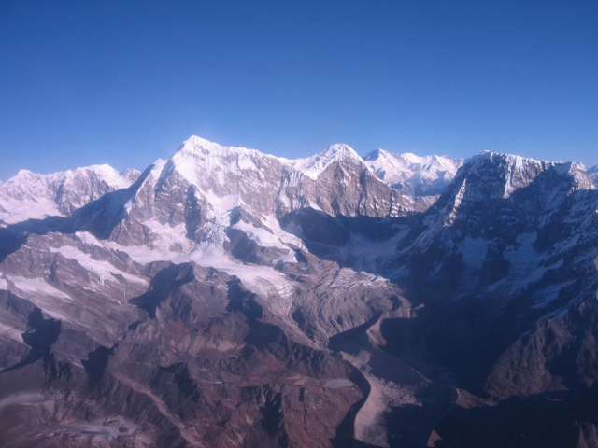
sú to procesy odohrávajúce sa vo vnútri Zeme
energia pochádza z vnútra Zeme
Himaláje

Slide 5
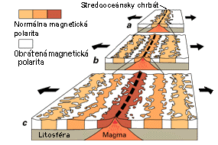
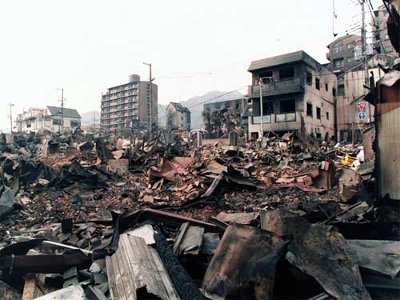
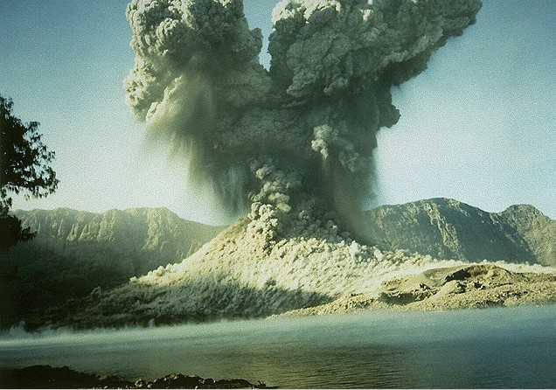
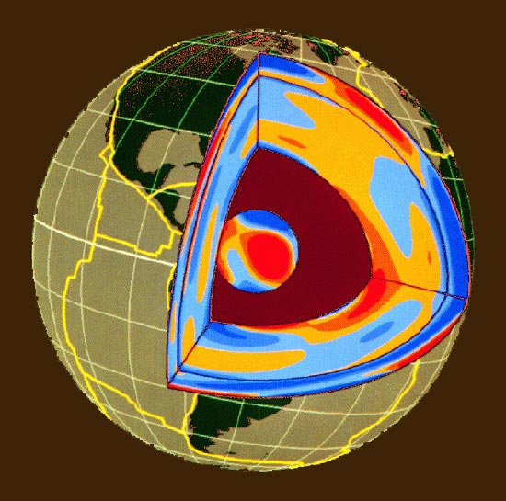
Druhy vnútorných procesov
1. tektonické pohyby
2. magmatizmus
vulkanická činnosť
3. zemetrasenia

Slide 6
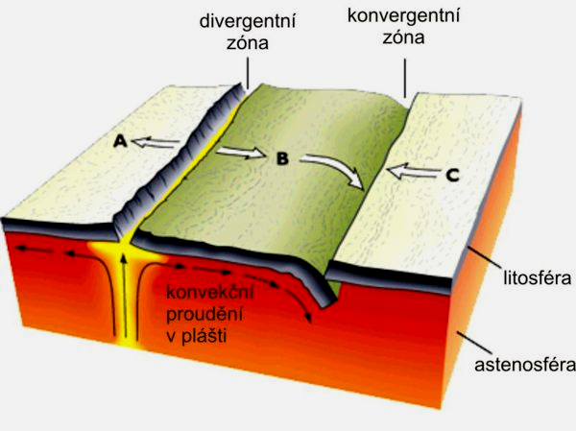
1. Tektonické pohyby
Patria sem:
- pevninotvorné pohyby
- horotvorné pohyby

Slide 7
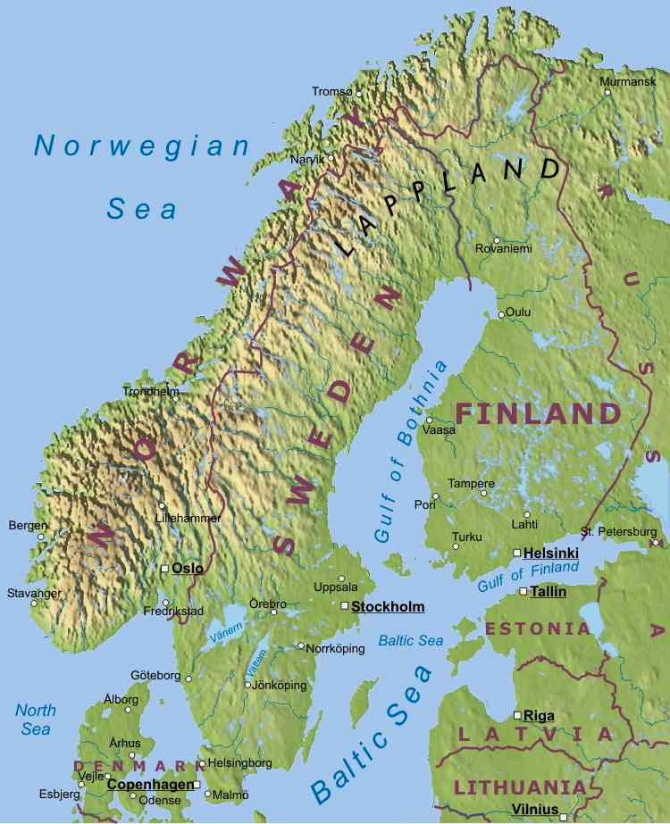
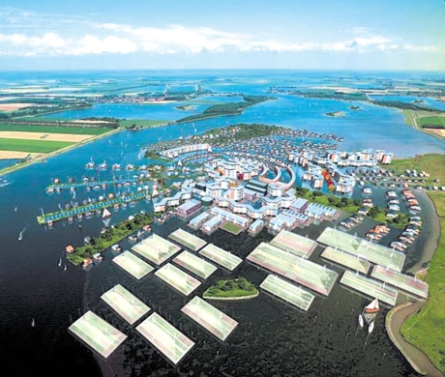
Pevninotvorné pohyby
pomalé dlhodobé zdvihy alebo poklesy veľkých častí zemskej kôry
Holandsko

Slide 8
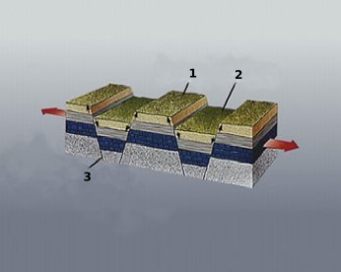

Horotvorné pohyby
relatívne rýchlejšie (deformácia zemskej kôry)
Vznikajú nimi tektonické poruchy:
a) ZLOMY
b) VRÁSY

Slide 9
HRÁSŤ
PRIEKOPOVÁ PREPADLINA

Slide 10
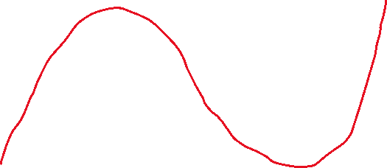
ANTIKLINÁLA
SYNKLINÁLA

Slide 11
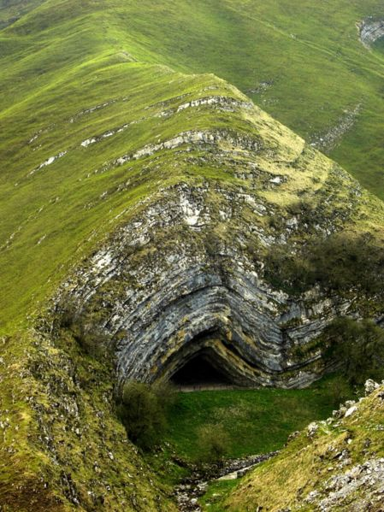
Jaskyňa v jadre vrásy, Pyrénées-Atlantiques, Francúzsko

Slide 12
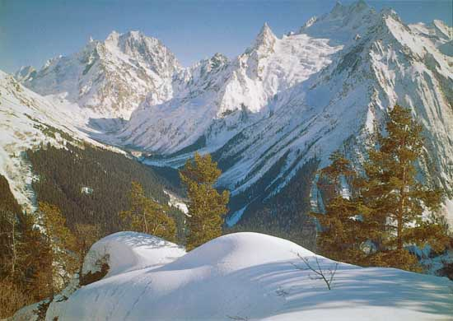
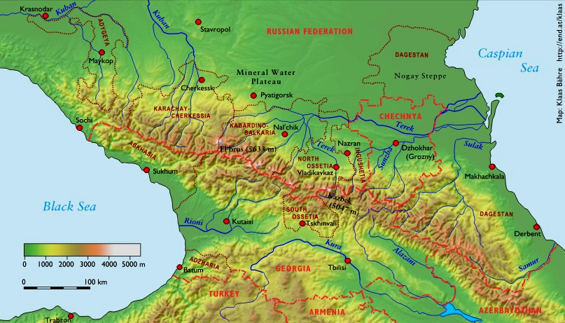
Vrásové pohorie Kaukaz

Slide 13

Vrásovo-zlomové pohoria
Vývoj vrásy:
A, B, C – vrása D - prešmyk E - príkrov

Slide 14
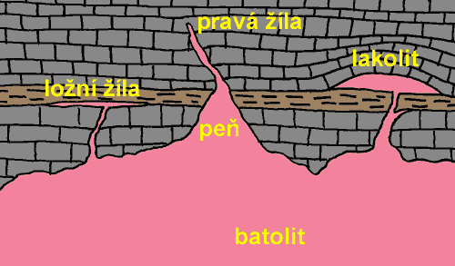
2. Magmatizmus
procesy vznikajúce pôsobením magmy v zemskej kôre (hlbinné a žilné horniny)

Slide 15
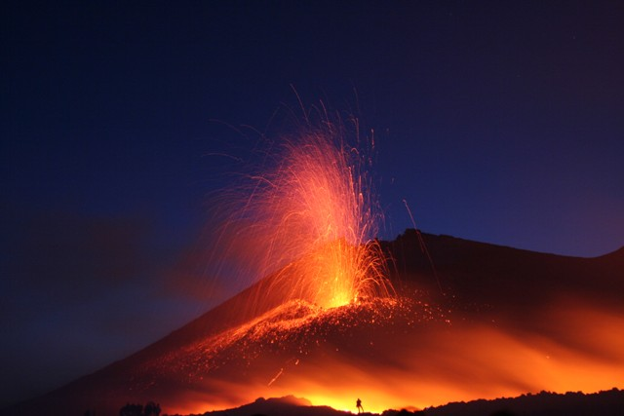
Vulkanizmus
javy a procesy súvisiace s výstupom magmy – lávy na zemský povrch
Etna

Slide 16
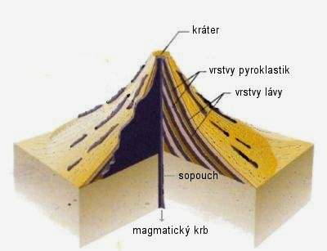
3. Sopečná činnosť
Čo je sopka?

Slide 17
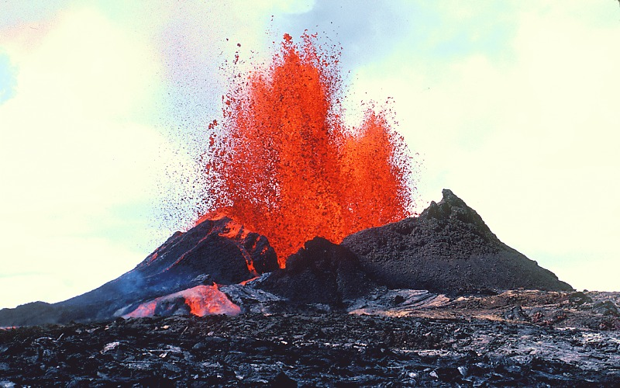
3 druhy sopiek
1. Lávové (efuzívne)
Hawajská sopka

Slide 18
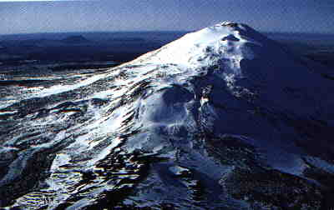
Spiaca Hekla na Islande

Slide 19
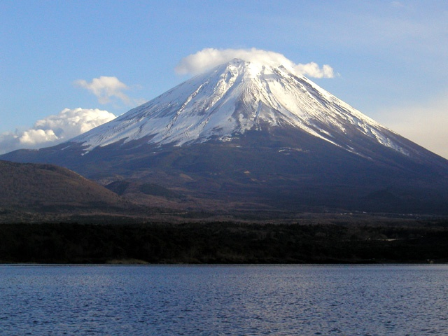
2. Výbušné (explozívne)
Fujisan - japonská posvätná hora

Slide 20
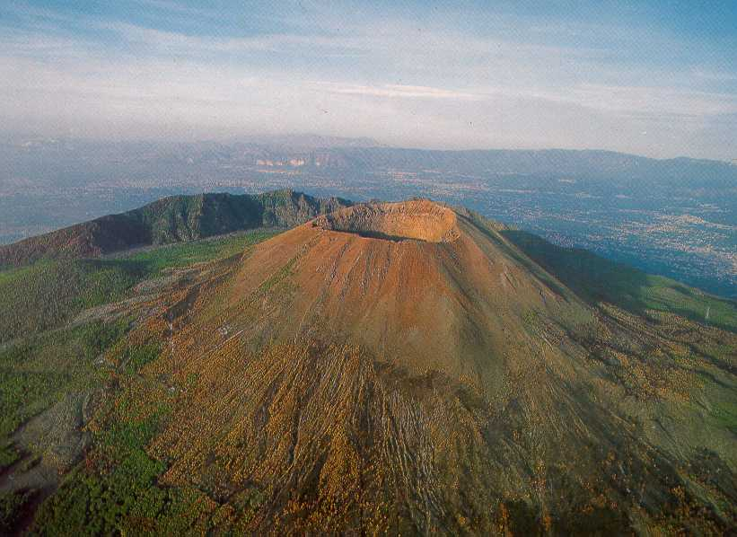
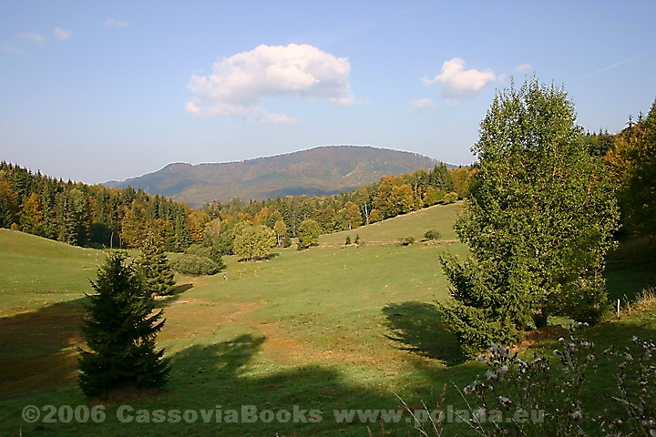
3. Zmiešané sopky (stratovulkány)
POĽANA
VEZUV

Slide 21
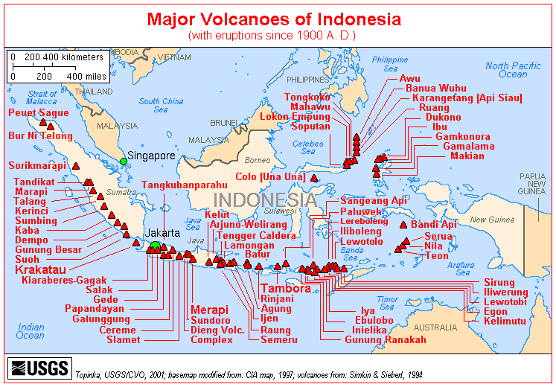
Sopečná činnosť sa koncentruje:
- na okrajoch litosférických dosiek
- v miestach riftových zón

Slide 22
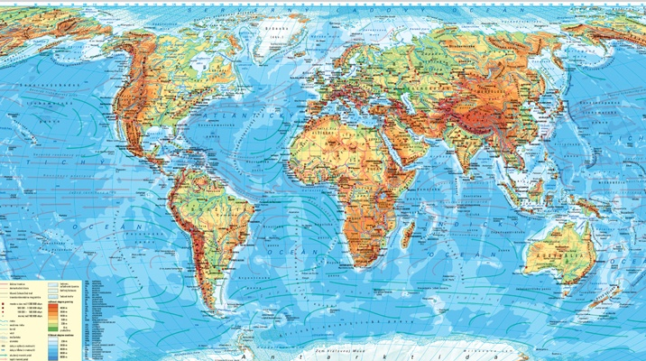
HLAVNÉ SOPEČNÉ OBLASTI SVETA

Slide 23
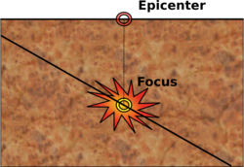
4. Zemetrasenia

Slide 24
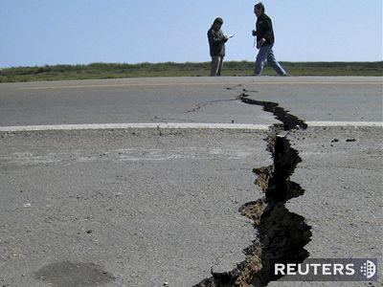
Zemetrasenia podľa pôvodu (vzniku):

Slide 25
HLAVNÉ ZEMETRASNÉ OBLASTI SVETA

Slide 26
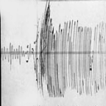
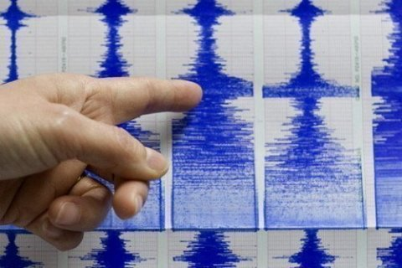
Sila zemetrasenia sa meria:

Slide 28
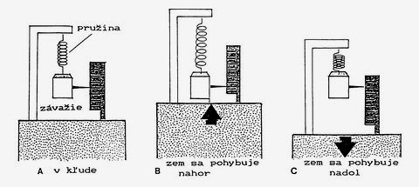
Jednoduchý seizmometer pre zisťovanie vertikálneho pohybu hornín. Ručička prístroja sa pohybuje na škále v súlade s tým ako pohyb zeme rozťahuje alebo stláča špirálovú pružinu.

Slide 29
Richterova stupnica
Magnitúda[I2] | Pravdepodobné účinky
1 | - otrasy zistiteľné iba prístrojmi
2 – 3 | - otrasy, ktoré pociťujú už i ľudia
4 – 5 | - prípadné malé škody na malej ploche, zistiteľné v okruhu 32 km od epicentra
6 | - dosť ničivé zemetrasenie
7 | - veľmi ničivé zemetrasenie
8 | - pustošivé zemetrasenie

Slide 30
Mercalliho stupnica
1 | - ľudia necítia otrasy, ale prístroje ich zaznamenávajú. Zvieratá sú nepokojné. Dvere sa kývajú.
2 | - pociťujú ich len niektorí ľudia v budovách, najmä na vyšších poschodiach.
3 | - niektorí ľudia ich pociťujú v budovách ako slabé chvenie. Visiace predmety sa pohojdávajú.
4 | - pociťujú ich v budovách mnohí ľudia, vonku iba niektorí. Stojace autá sa kolíšu. Riad a okná rinčia.
5 | - pociťuje ich väčšina ľudí, a to aj vonku. Budovy sa chvejú. Malé predmety padajú. Dvere sa otvárajú.
6 | - cítia ich všetci ľudia a sú vyľakaní. Stromy sa chvejú. Malé zvony zvonia. Padajú veci z políc.
7 | - všeobecný poplach. Ľudia sa ťažko držia na nohách. Komíny a okná pukajú, omietka opadá.
8 | - značné škody na budovách. Komíny padajú. Vetvy stromov sa lámu. Viesť auto je namáhavé.
9 | - všeobecná panika. V zemi sa objavujú veľké trhliny. Niektoré stavby sa rúcajú.
10 | - rieky sa vylievajú z brehov. Potrubie uložené v zemi sa trhá. Väčšina stavieb je zničená.
11 | - stoja len niektoré budovy. Mosty sa rúcajú. Koľajnice sa krútia. Rozsiahle zosuvy pôdy.
12 | - takmer všetky stavby sú zničené. Zem je poprehýbaná. Rieky menia svoj tok.

Slide 31
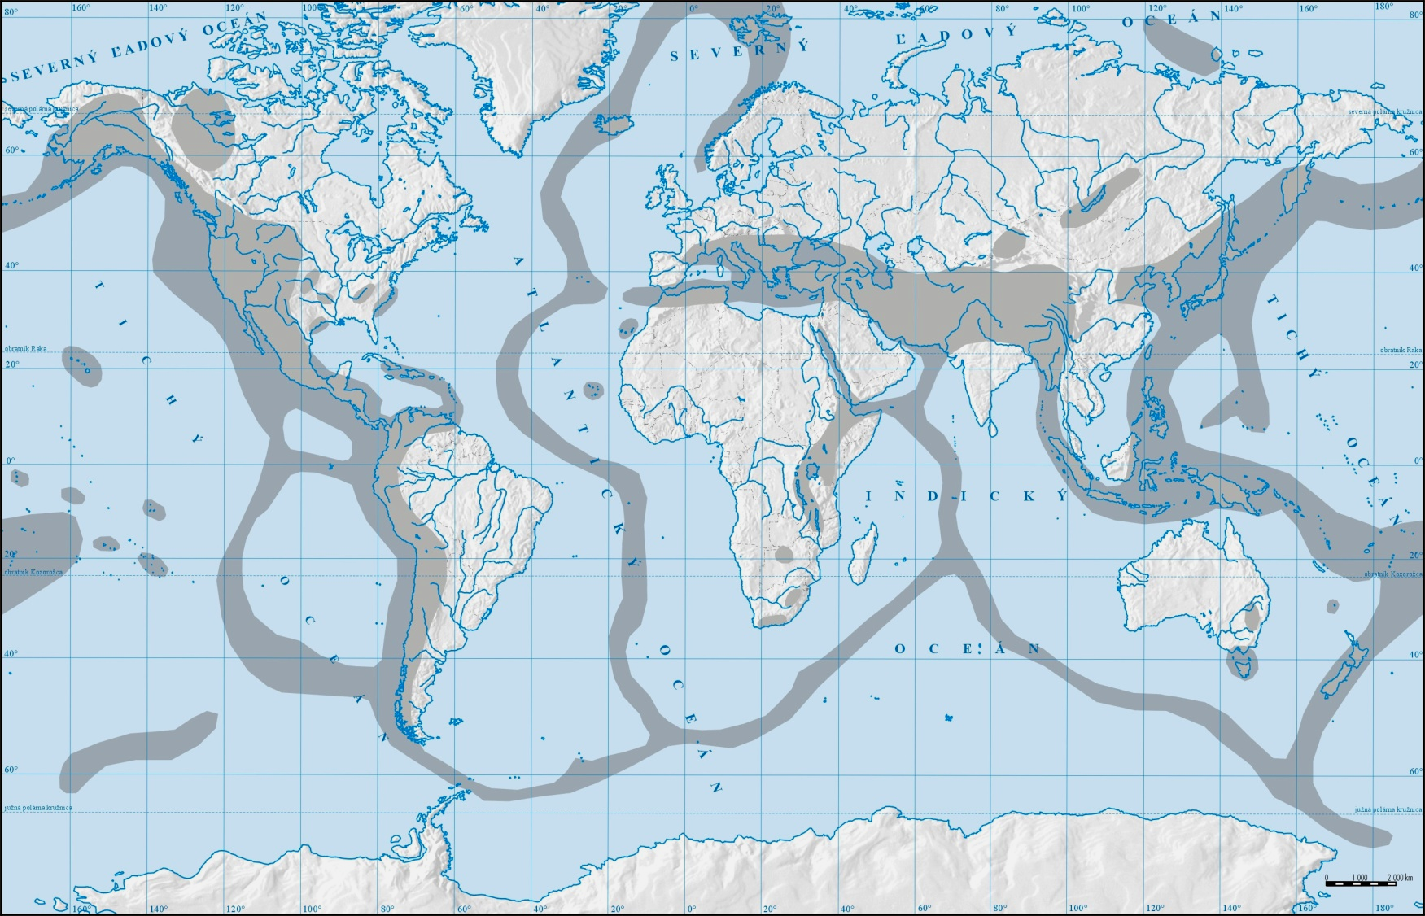
Zóny zemetrasenia

Slide 32
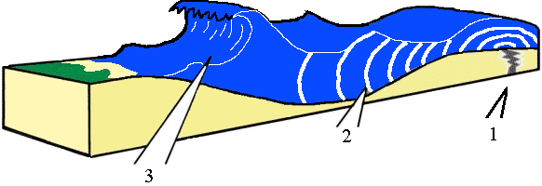
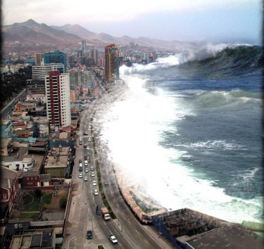
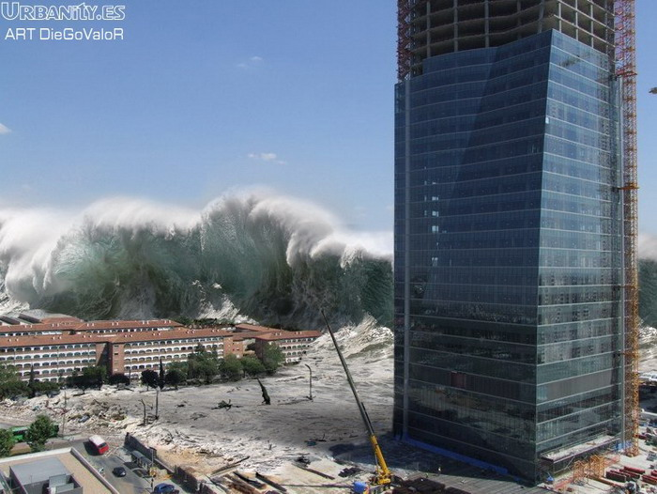
Prejavy zemetrasenia
Tsunami, rýchlosť až 700 km/h

Slide 33
Rekordy:
Najvyššia seizmická morská vlna bola podľa odhadov vysoká 85 metrov – takmer taká vysoká ako Socha slobody v New Yorku. Objavila sa 24. apríla 1971 blízko japonského ostrova Čizaki.
Najrýchlejšia seizmická morská vlna, ktorá bola zaznamenaná sa pohybovala rýchlosťou 900 km/h. Bola o viac než 300 km/h rýchlejšia než svetový rýchlostný rekord na vode (556 km/h) dosiahnutý hydroplánom.
Väčšina zemetrasení trvá menej ako minútu.

Slide 34
Najdlhšie zemetrasenie trvalo 4 minúty. Bolo to 27. marca 1964 na Aljaške. Bolo to jedno z najsilnejších zemetrasení, vzhľadom na malú hustotu osídlenia zahynulo však „iba“ 115 ľudí.
Prvým prístrojom, ktorý zaznamenával zemetrasenia, bol seizmoskop vynájdený v Číne roku 132 p. n. l.
Zemetrasné vlny sa pohybujú cez tuhé horniny rýchlosťou asi 25 000 km/h, teda viac než 20-násobnou rýchlosťou zvuku. V piesku a bahne sa spomaľujú.

Slide 35
Richterova stupnica
Magnitúda[I2] | Pravdepodobné účinky
1 | - otrasy zistiteľné iba prístrojmi
2 – 3 | - otrasy, ktoré pociťujú už i ľudia
4 – 5 | - prípadné malé škody na malej ploche, zistiteľné v okruhu 32 km od epicentra
6 | - dosť ničivé zemetrasenie
7 | - veľmi ničivé zemetrasenie
8 | - pustošivé zemetrasenie

Slide 36
Najtragickejšie zemetrasenia v dejinách
Miesto | Rok | Počet obetí
Šansi, Čína | 1556 | 830 000
Kalkata, India | 1737 | 300 000
Ťanšan, Čína | 1976 | 240 000
Aleppo, Sýria | 1138 | 230 000
Damghan, Irán | 856 | 200 000
Nan-Šan, Čína | 1927 | 200 000
Gansu, Čína | 1927 | 18 000
Ardabil, Irán | 893 | 150 000
Kwanto, Japonsko | 1923 | 144 000
Messina, Taliansko | 1908 | 83 000

Slide 37
Najsilnejšie známe zemetrasenia
Miesto | Rok | Magnitúda Richterova stupnica
Kolumbia | 1906 | 8,9
Morioka, Japonsko | 1933 | 8,9
Lisabon, Portugalsko | 1755 | 8,75
Assám, India | 1897 | 8,7

Slide 38
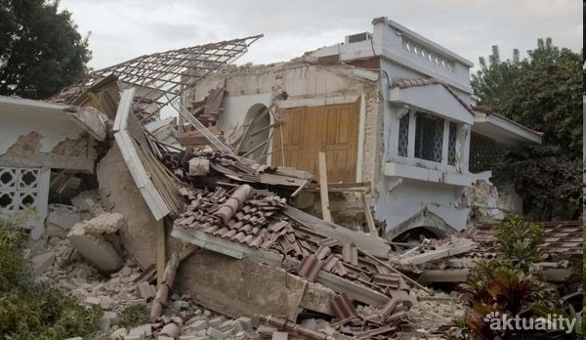
Ďakujem
za
pozornosť

